Slide 1
Робота учениці 3 класу Великомедведівського навчально- виховного комплексу «ЗНЗ І-ІІІ ст. – ДНЗ» Белоусько Марини Олегівни Науковий керівник вчитель початкових класів Великомедведівського навчально - виховного комплексу «ЗНЗ І –ІІІ ст.- ДНЗ» Мудра Ольга Іванівна Шепетівка 2017
Хмельницьке територіальне відділення МАН України
Шепетівське районне наукове товариство учнів
Секція: зоологія

Slide 2
Годувальниця з острова Джерсі

Slide 3
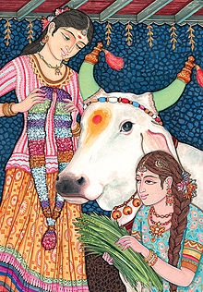
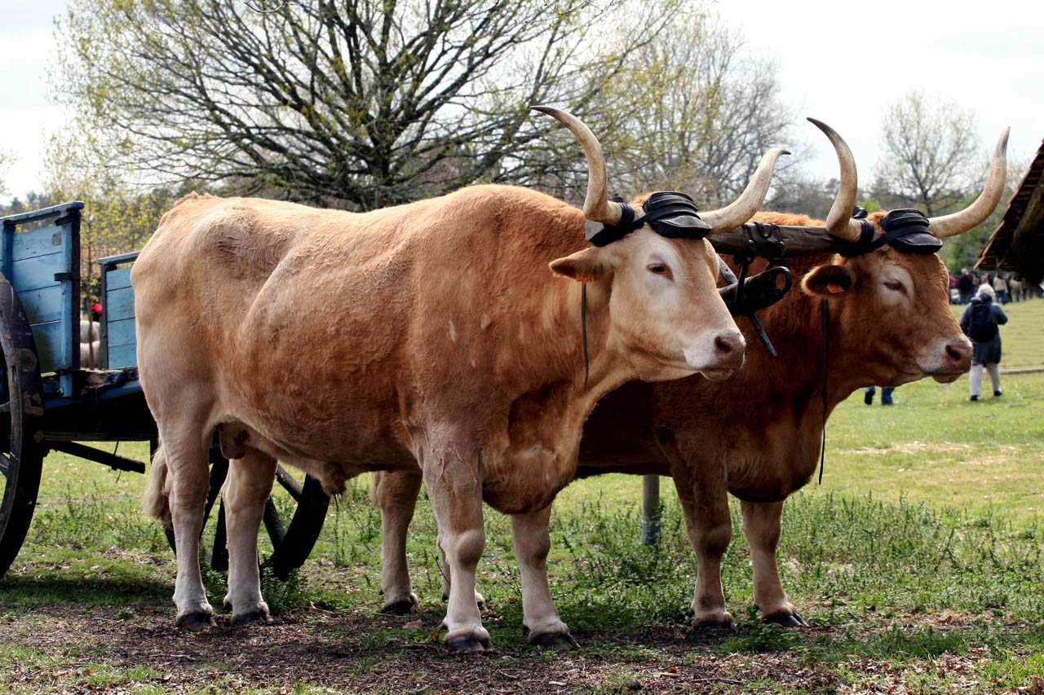
Вважають, що велика рогата худоба була приручена спочатку в Азії (у районі Північної Індії) близько 9-8 тис. років тому, потім у Європі (близько 6-5 тис. років тому).
До XVII ст. в Україні велику рогату худобу використовували лише як тяглову робочу силу.

Slide 4
Згідно з зоологічною систематикою велику рогату худобу класифікують так: тип — хордових; підтип — хребетних; клас — ссавців; вид — велика рогата худоба; ряд — парнокопитних; підряд — жуйних; родина — порожнисторогих; рід — бикоподібні; підрід — дика рогата худоба

Slide 5
Кличка - Рижка Вік - 12 років Порода - джерсейська Масть - руда Вага -400 кг Вгодованість - середня

Slide 6
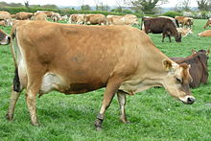
Джерсейська - одна з найбільш жирномолочних порід корів. Виведена в Англії на острові Джерсі. Жирність молока сягає 5,8—6 %.

Slide 7
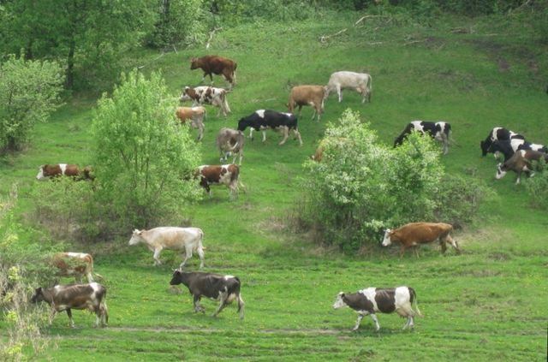
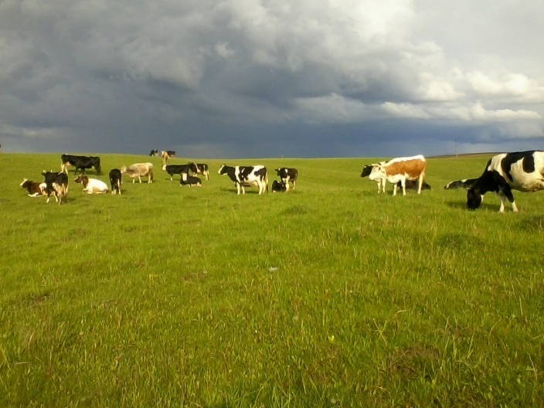
Випасання на зеленій масі

Slide 8
КОРМОВА БАЗА Кількість заготовлених грубих кормів: - сіна 12 ц - соломи 5 ц - сухих стебел кукурудзи 3 ц - очерету 2 ц Кількість заготовлених соковитих кормів: - кормових буряків 5 ц - гарбузів 4 ц - жому 9 т Кількість концентратів (дерті) - 2 т

Slide 9
Ветеринарне обстеження Щеплення проти сибірської виразки Дослідження крові на лейкоз Дослідження на туберкульоз Дослідження на гельмінтоз Обробка проти ектопаразитів (кліщів, оводів, мух) Дослідження на мастит

Slide 10
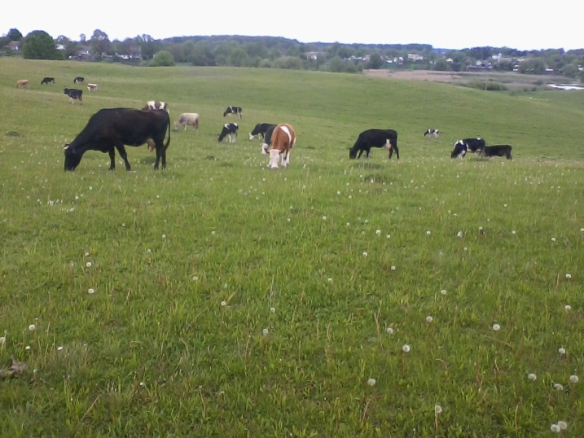
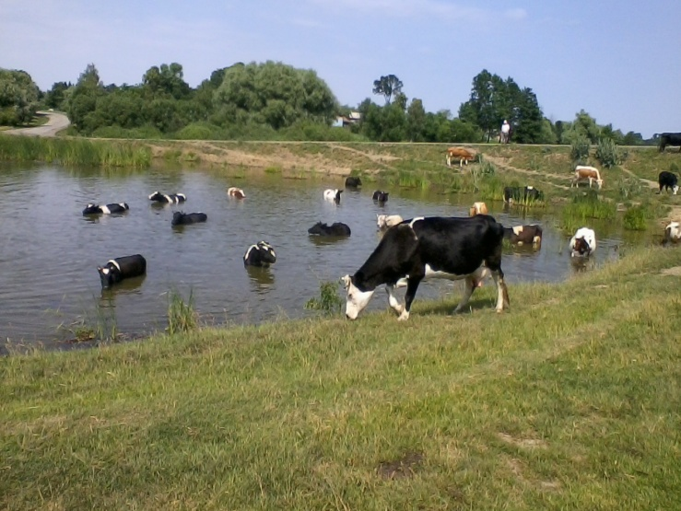
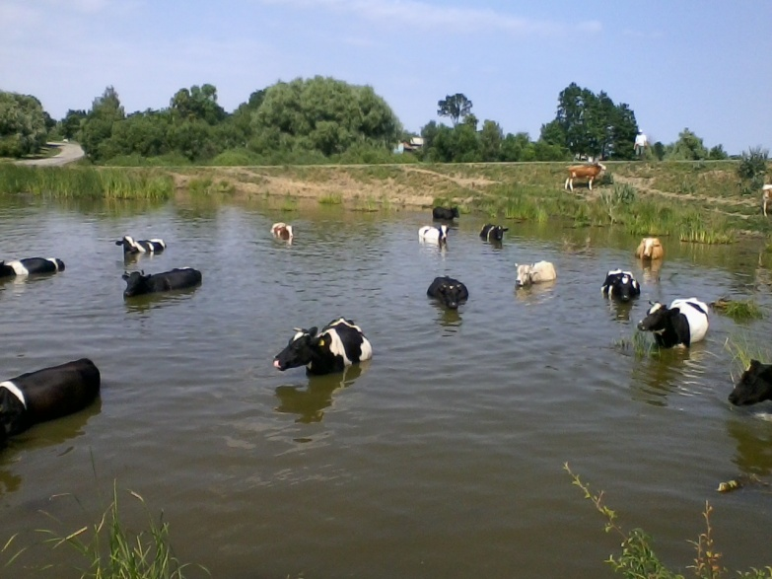
Утримання тварини

Slide 11
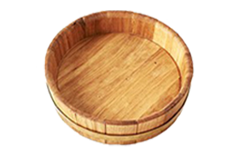
Приготування цебра (подрібненої кормової суміші)
жом,
січка,
солома,
гарбузи,
буряки,
дерть

Slide 12
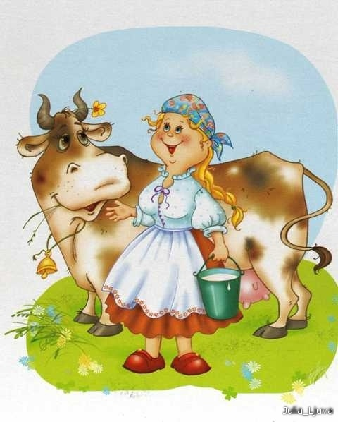
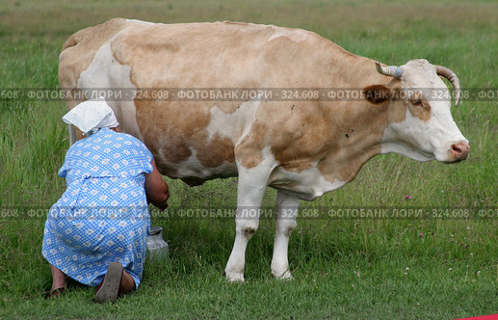
Доїння-щоденний процес

Slide 13
Середньодобові надої в залежності від сезону та періоду лактації влітку- 20 л взимку - 10 л до теління - 6 л після теління- 22 л

Slide 14
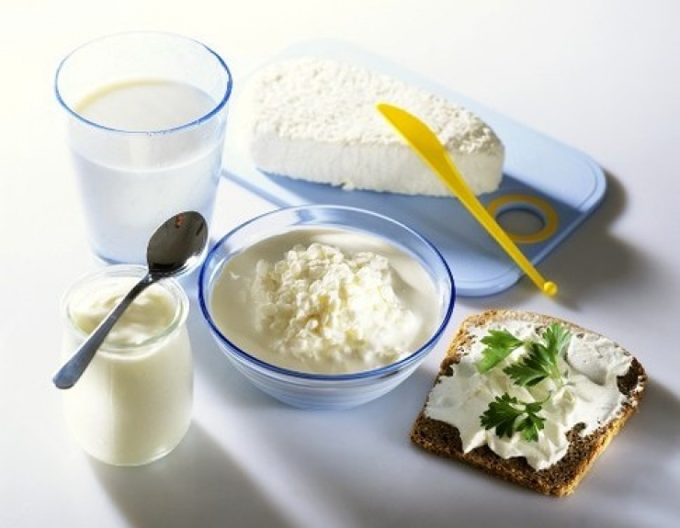

Slide 15
Ціна на молоко в 2016 році, залежно від сезону
Літо | Осінь | Зима | Весна
3 грн | 4 грн | 5 грн 50 к. | 3 грн 50 к.
Кількість зданих літрів | Кількість зданих літрів | Кількість зданих літрів | Кількість зданих літрів
600 л | 400 л | 300 л | 900 л
Жирність молока | Жирність молока | Жирність молока | Жирність молока
3,6 % | 3,9 % | 4,2% | 3.4%
Отриманий прибуток | Отриманий прибуток | Отриманий прибуток | Отриманий прибуток
1900 грн | 1800 грн | 2000 грн | 3150 грн

Slide 16
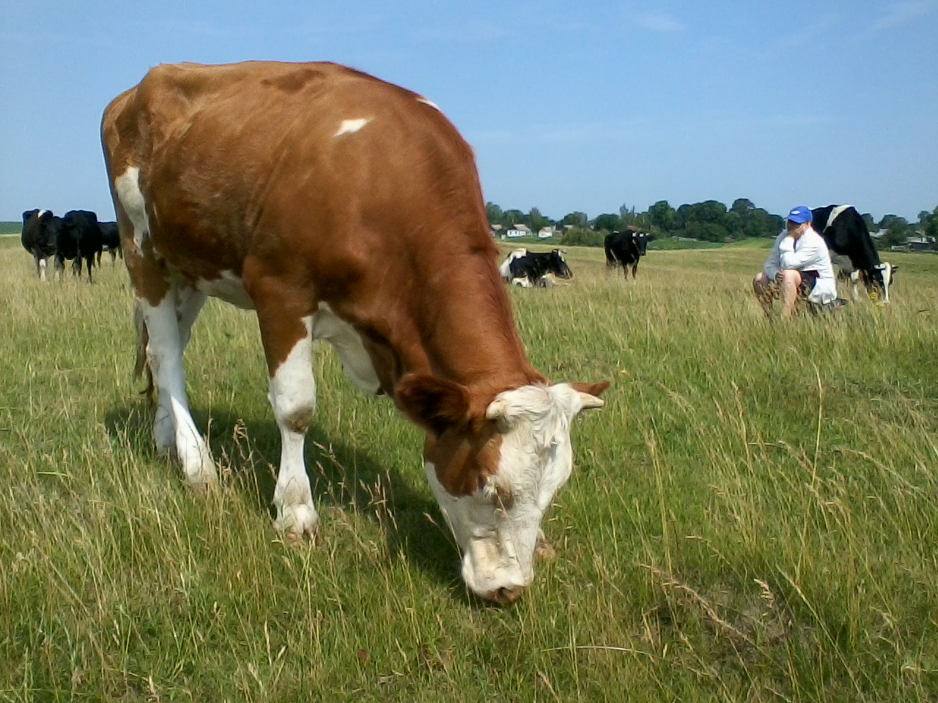
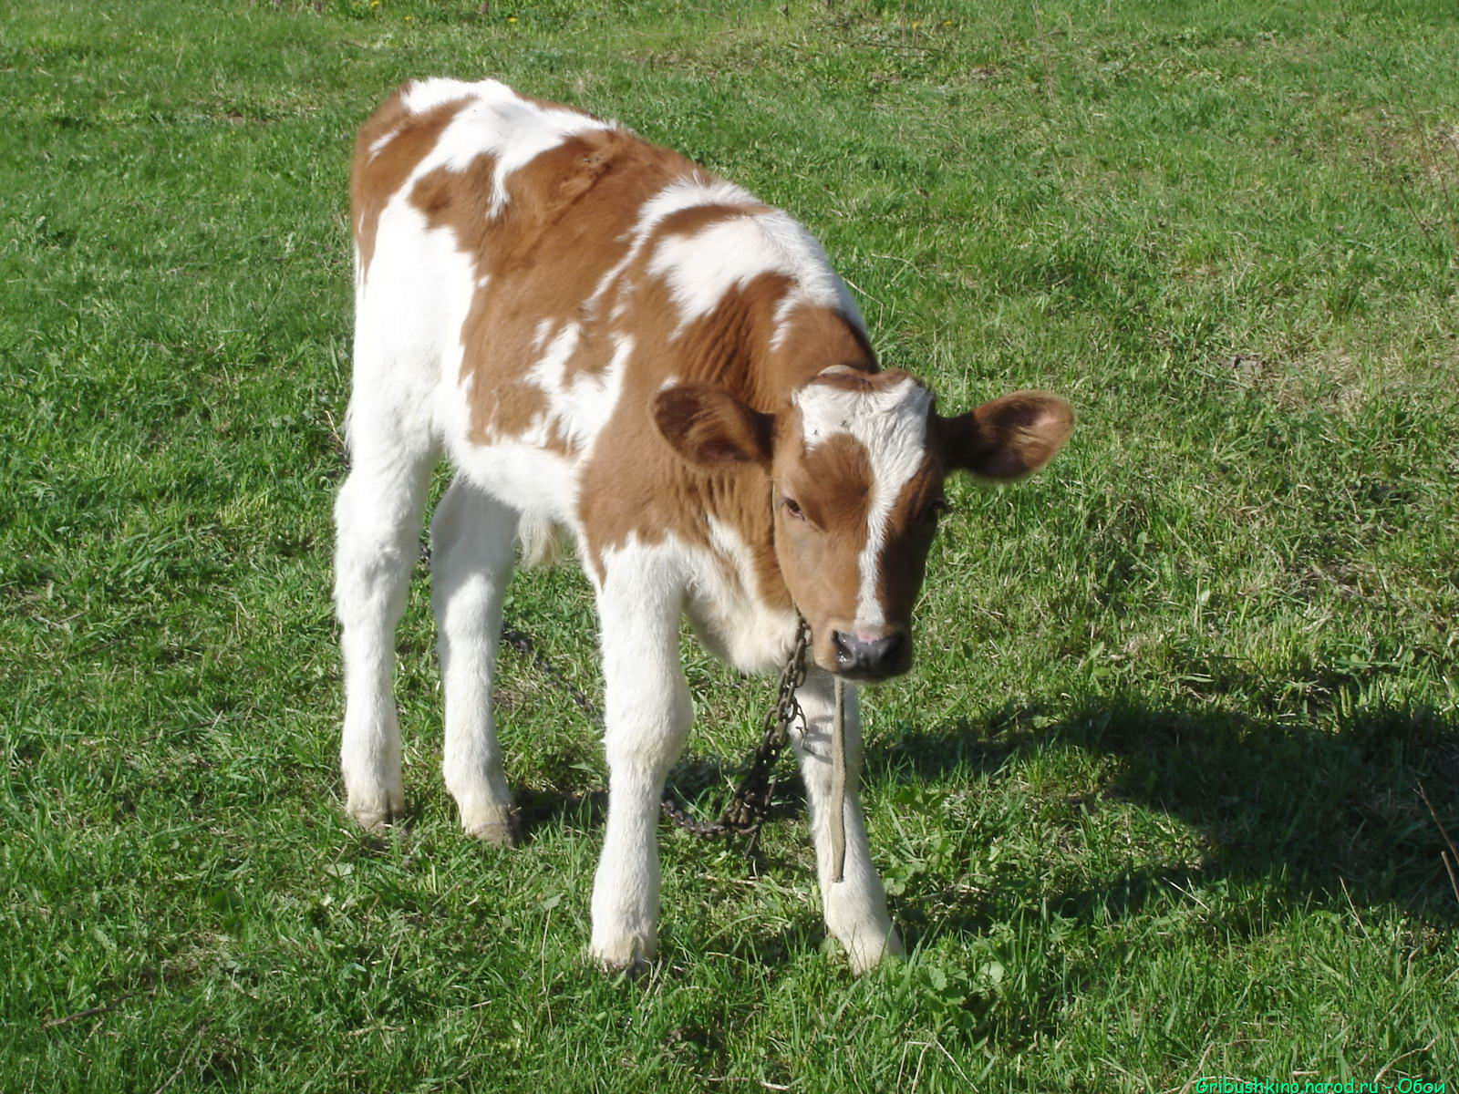
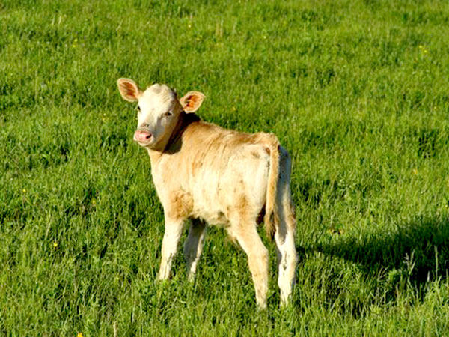
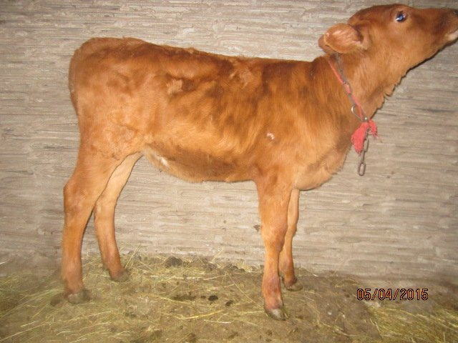
Молодняк

Slide 17
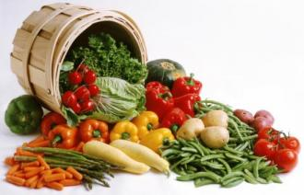

Slide 18
Витрати на утримання тварини
Придбання аміачної селітри для підживлення сінокісних угідь | 1000 грн
Витрати на косовицю | 320 грн
Вартість насіння кормових буряків | 80 грн
Вартість жому з довезенням | 2000 грн
Вартість оранки для посіву гарбузів, кормових буряків. | 480 грн
Витрати електроенергії для підігріву води, подрібнення концентратів тощо | 720 грн
Вартість ветеринарних послуг | 200 грн

Slide 19
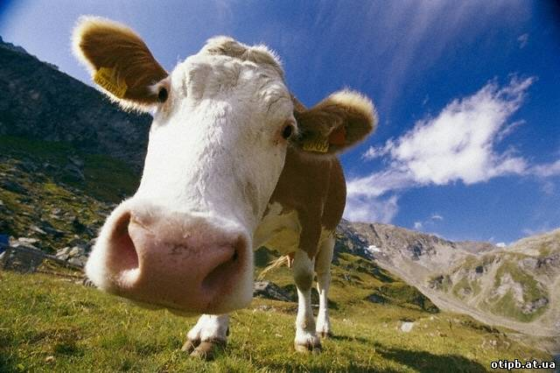
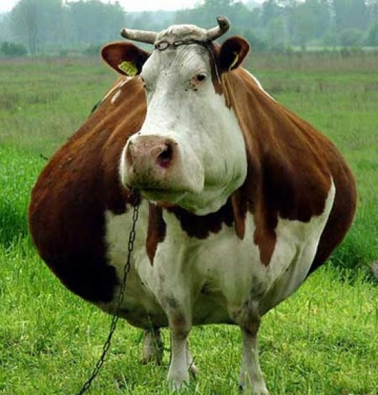
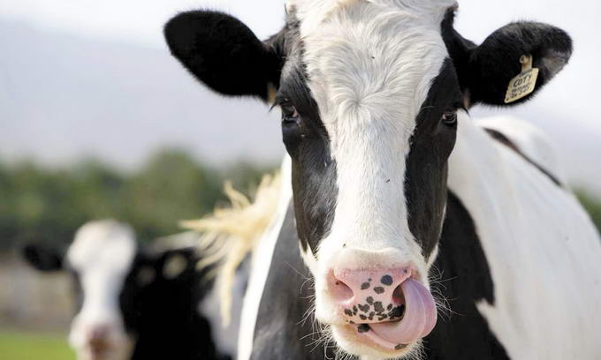
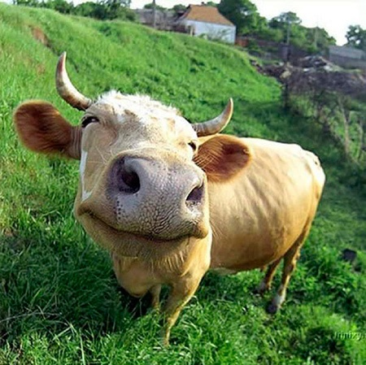
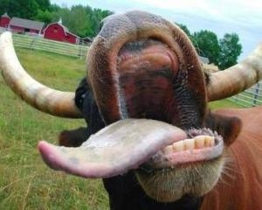

Slide 20
ДОГЛЯД ЗА ТВАРИНАМИ - НЕ ЛИШЕ ПРИБУТОК, А Й ЗАДОВОЛЕННЯ! СПРОБУЙТЕ!!!

